Slide 1
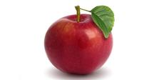
Осень в гости к нам пришла, детям радость принесла.
Воспитатели группы
«Мальвина» :
Петрова Н.Б.
Мысько И.М.

Slide 2
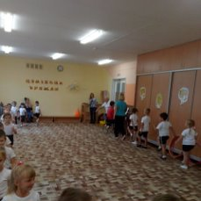
Мы шагали, мы шагали и
осенний клад искали.

Slide 3
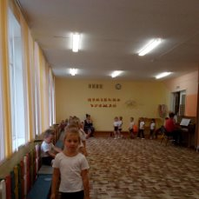
Мы ребята - дошколята, умные и смелые, ловкие, умелые!

Slide 4
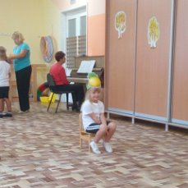
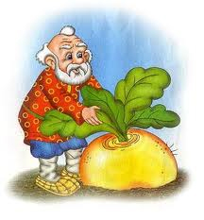
Любим сказки мы читать, а потом их исполнять.
Ох, и большая выросла репка,
Жалко, нам деткам, бабку и детку,
Мы им поможем вытянем репку,
Бабка и дедка даст нам конфетку.

Slide 5
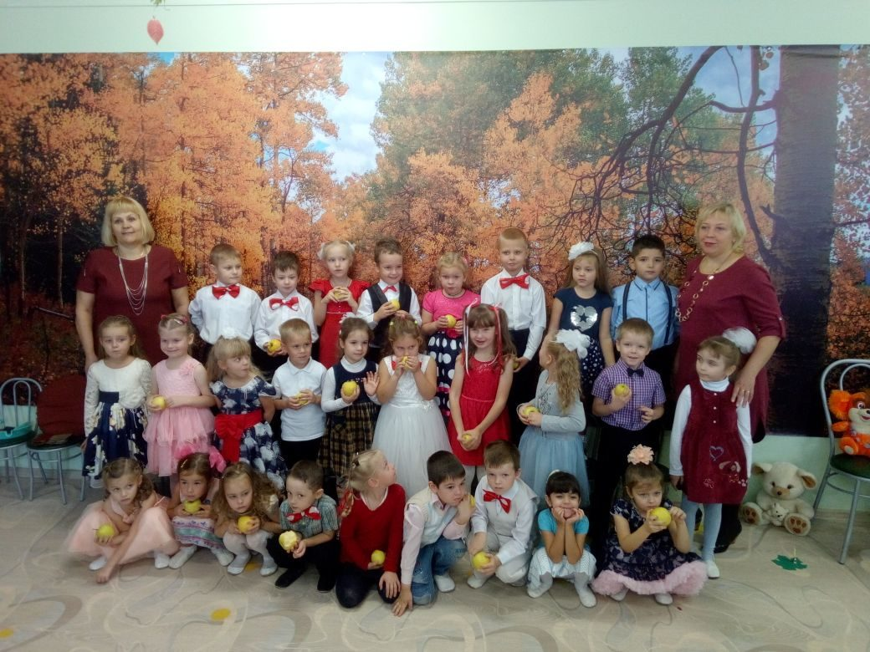
Ходит осень в нашем парке,
Дарит осень всем подарки.
Фартук розовый осинке,
Бусы красные рябинке,
Зонтик желтый тополям,
Фрукты осень дарит нам!

Slide 6
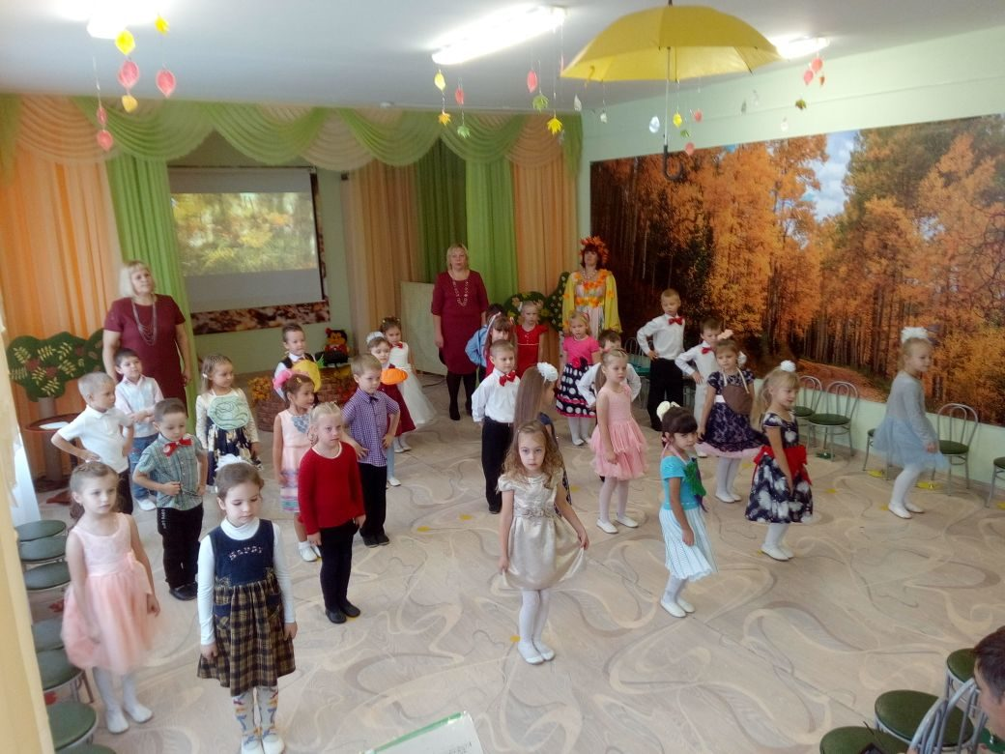
Праздник осени встречали,
Песни пели, танцевали,
Осень щедро наградила,
Никого не позабыла!

Slide 7
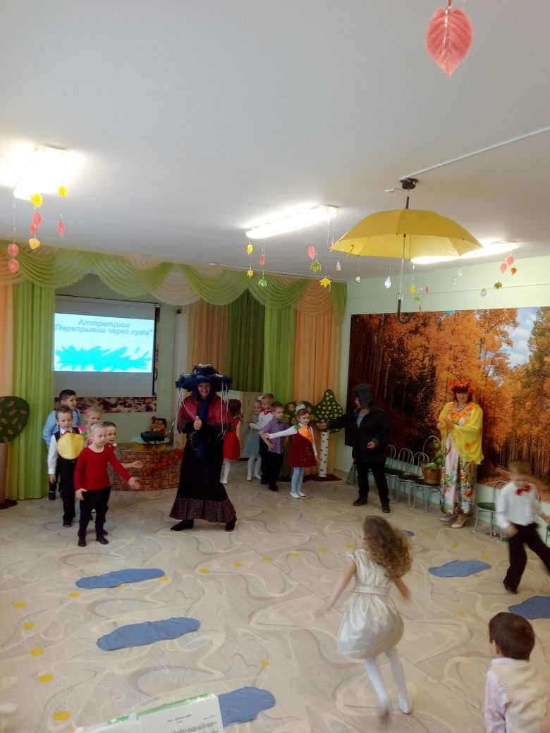
Слякотью зовут меня,
Лужи, грязь мои друзья!
В гости мы ее
не ждали,
Сапоги
не одевали,
Не накинули
пальто.
Ну –ка нам
ответь,
ты кто?
Слякоть нас
теперь послушай,
не страшны
твои нам лужи
Прыгать мы умеем,
их преодолеем!

Slide 8
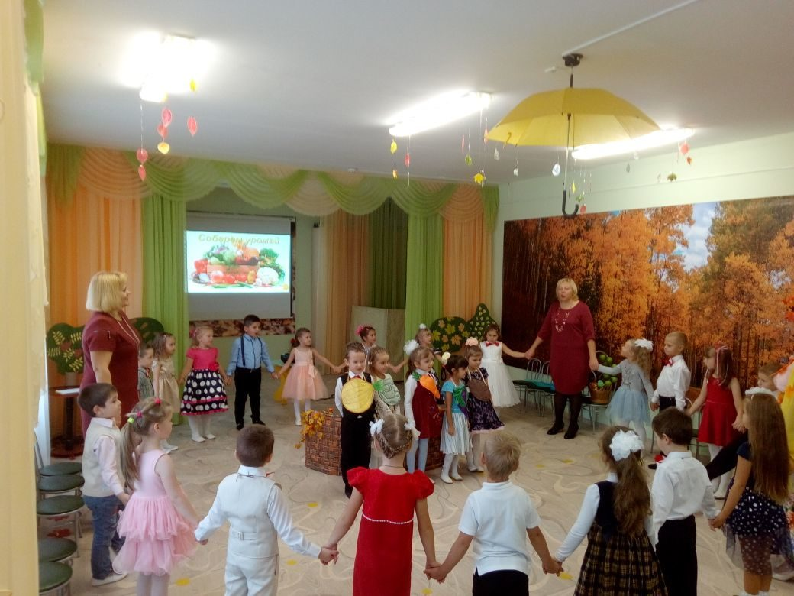
Собирайся
детвора,
Хоровод
водить пора!

Slide 9
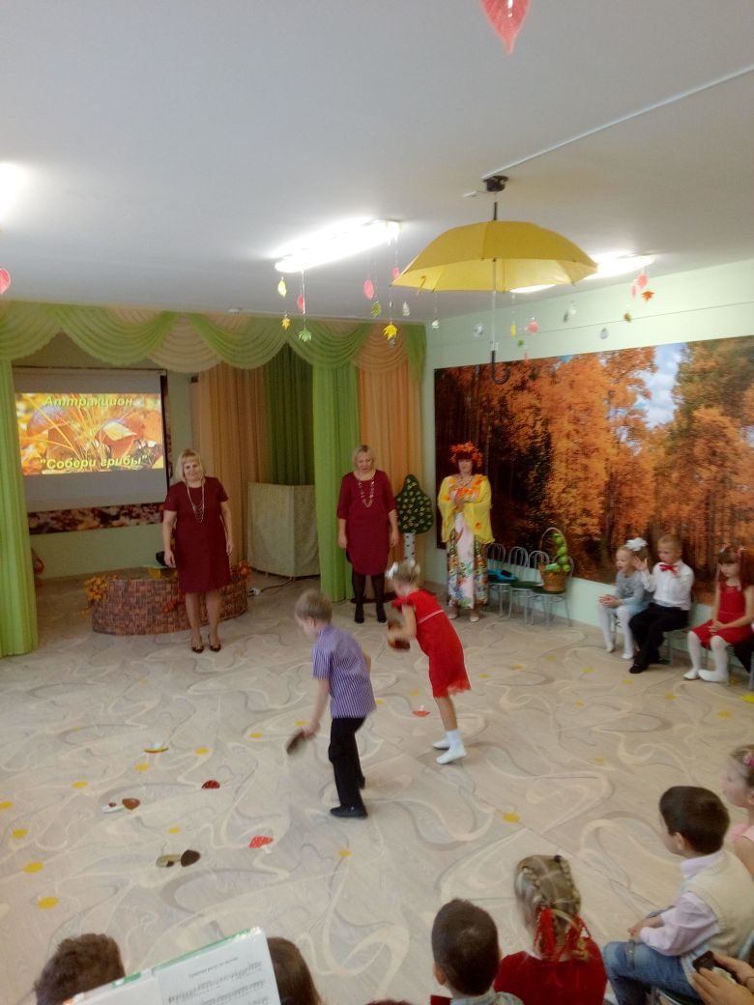
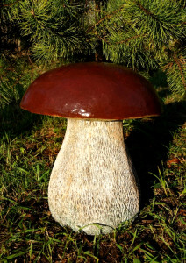
Сто грибов
в лесу найдем, Обойдем полянку. В кузовок мы
не возьмем Бледную поганку. Мы обшарим
все дубы, Елки и осинки И хорошие грибы Соберем в корзинки.

Slide 10
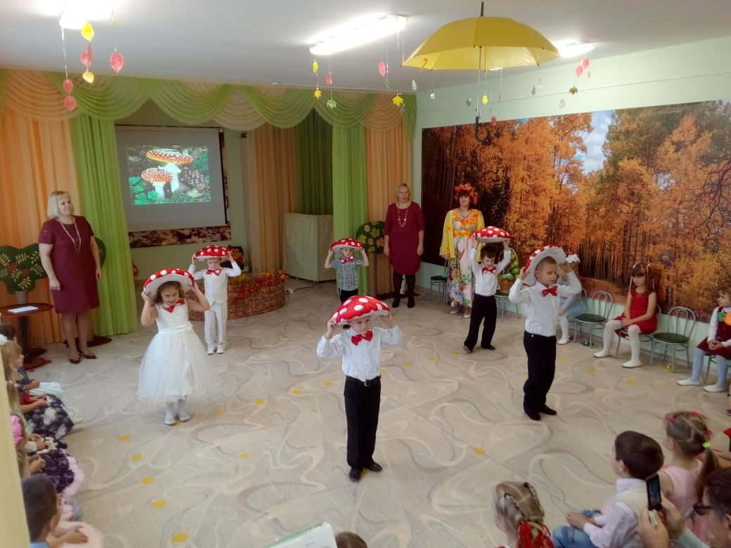
Мухоморы
танцевали,
Дружно детям
объясняли,
Что красивый
гриб такой
Не берите
вы домой!

Slide 11
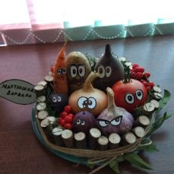
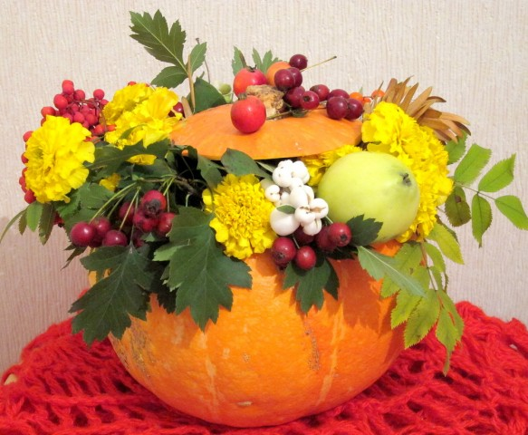
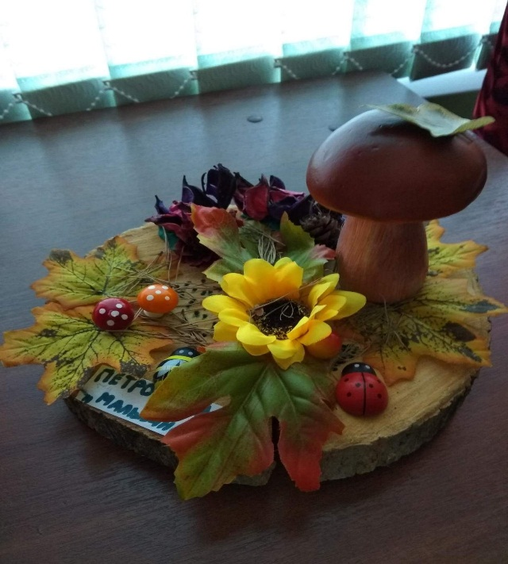
Золотая наша осень мы тебя благодарим,
За подарки и сюрпризы тебе спасибо говорим!

Slide 12
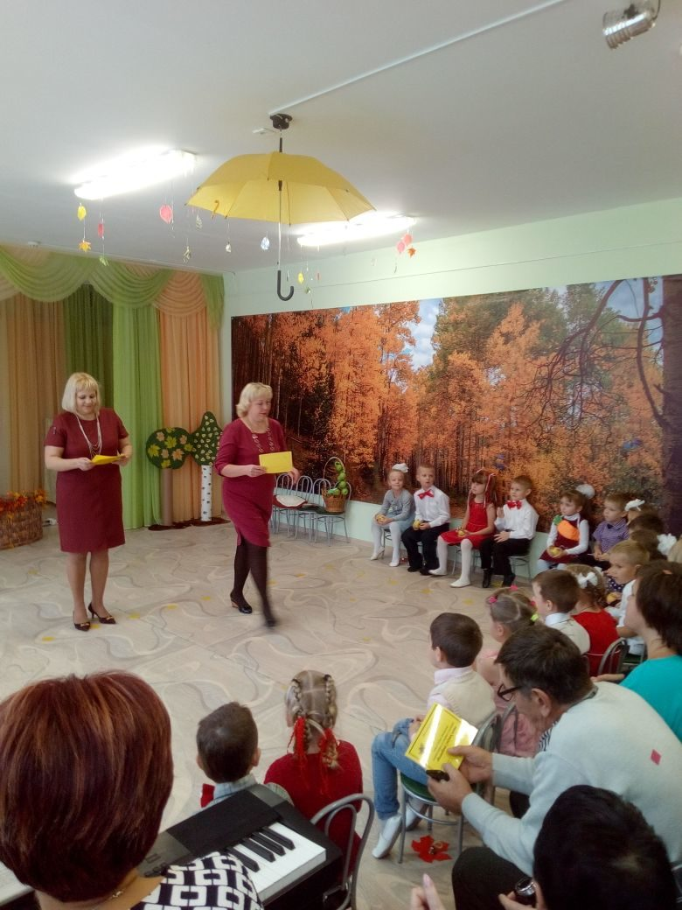
Награждение
сертификатами –
участника,
родителей и детей,
за активное участие
и творческий подход
в конкурсах группы и
детского сада.

Slide 13
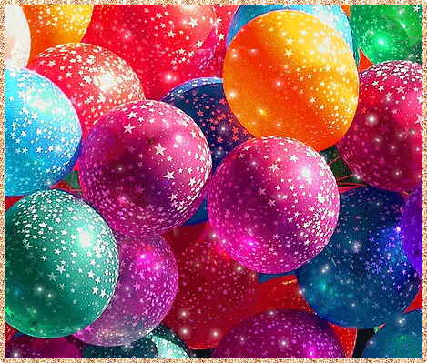
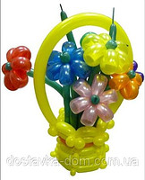
Благодарим за внимание!

